Slide 10
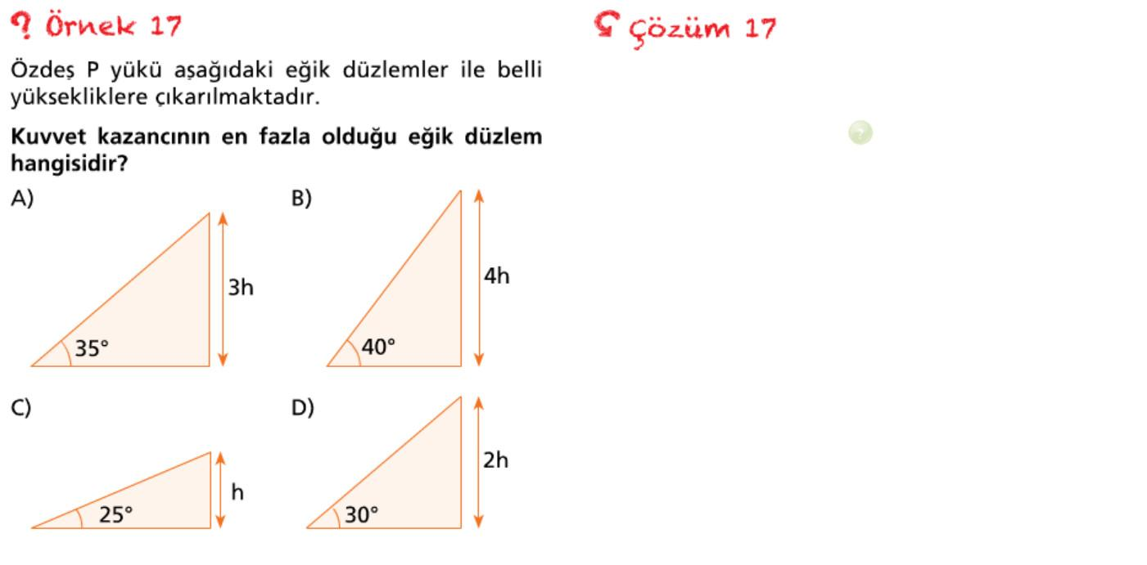

Slide 11
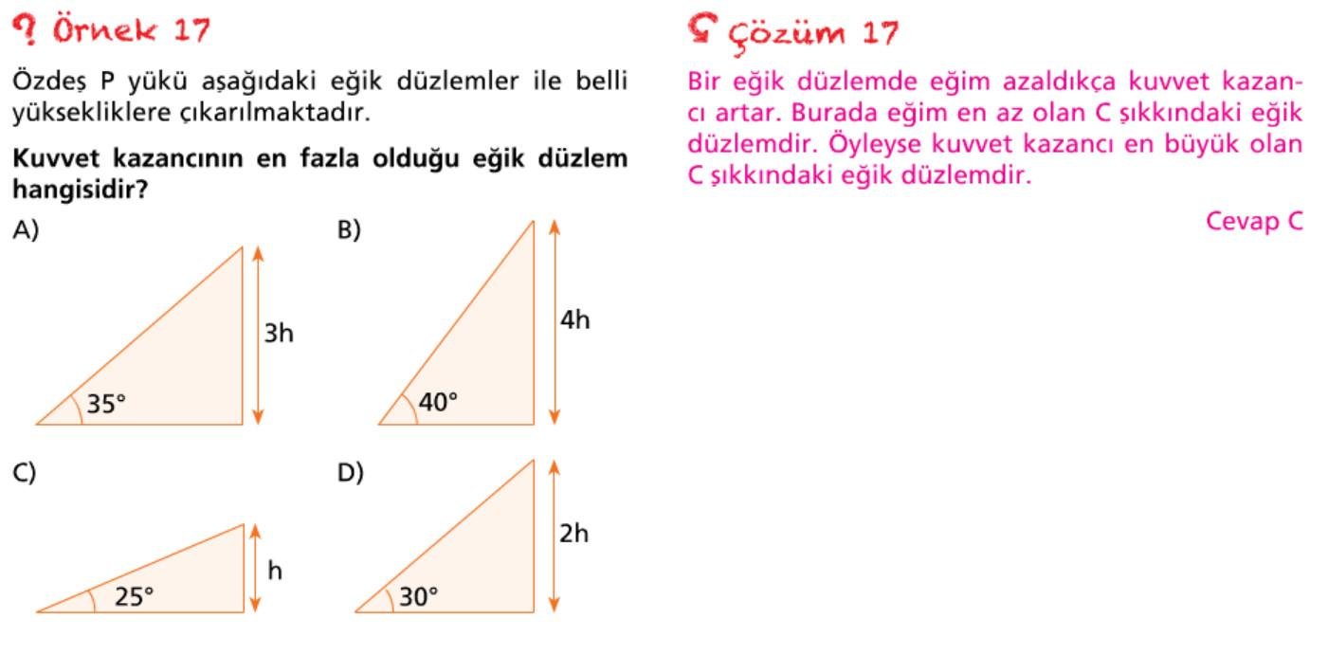

Slide 15
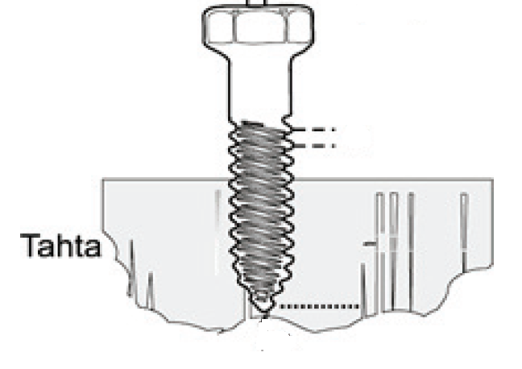
Vida adımı nedir?
Vidanın iki dişi arasındaki uzaklığa vida adımı denir. Şekildeki vida bir tur döndürüldüğünde tahta zeminde bir vida adımı kadar ilerler.
Vidanın tahtada ilerleme miktarı
🡪Vida adımı arttıkça artar.
🡪Vidanın tur sayısı arttıkça artar.
Vida adımı
İlerleme miktarı = vida adımı x tur sayısı

Slide 16
ÖRNEK:
Vida, tahta zeminde 5 tur döndürüldüğünde zeminde kaç cm ilerler?
2 cm

Slide 17
DEĞERLENDİRME SORULARI

